Slide 1
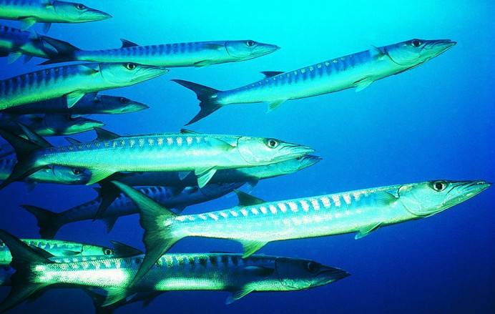
你见过活着的深海带鱼吗?

Slide 2
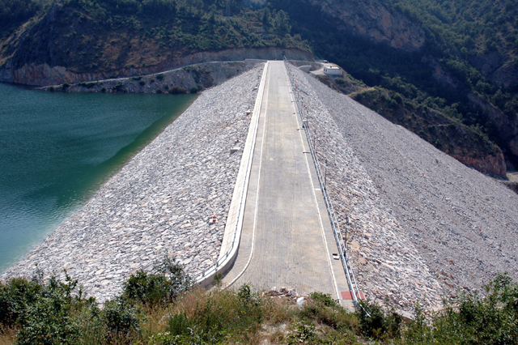
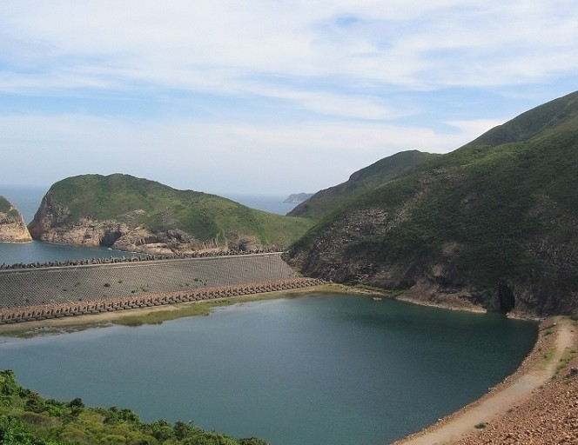
大坝的横截面为什么都是上窄下宽的?

Slide 3
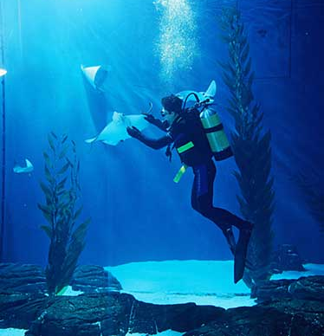
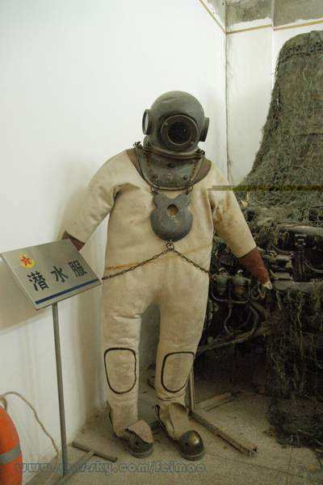
名称：干式潜水服/湿式潜水服
工作深度：不超过60 m
价格：100元左右
名称：恒压潜水服
工作深度：约合660 m
价格：270万美元
为什么潜水员穿的深海潜水服比要浅海潜水服厚重一些？

Slide 4
8.2 液体内部的压强

Slide 5
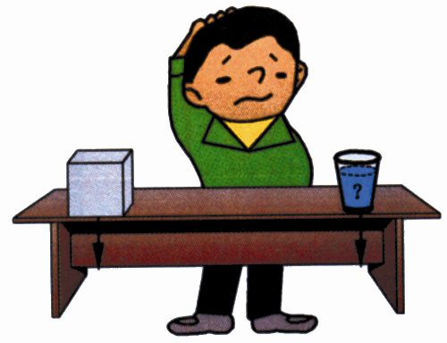
观察与思考：
放在水平桌面上的木块会对桌面产生压强；
那么装在杯子里的水对杯子底部产生压强吗？
水对杯子侧壁会产生压强吗？

Slide 7
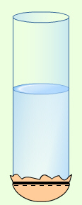
一.液体的压强
没有水时，橡皮膜平坦
当倒入水时，橡皮膜向下凸出
1.结论：液体有向下(容器底 )的压强
产生原因：液体受到重力作用

Slide 8
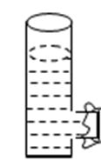
没有水时，橡皮膜平坦
当倒入水时，橡皮膜凸出
2.结论：液体对容器侧壁有压强
产生原因：因为液体具有流动性

Slide 9
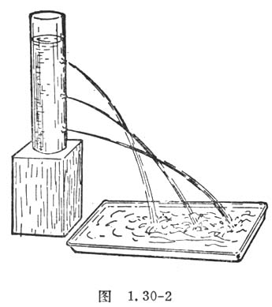
一、液体的压强
1.总结:由于液体受到重力作用，且具有流动性，会对阻碍它下落和散开的容器底和容器壁都会产生压强。
容器内部各部分液体之间也相互挤压，也会产生压强。
液体内部压强有什么特点？是否遵循什么规律？

Slide 10
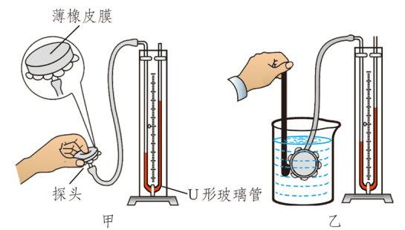
二、液体内部的压强特点
1.器材：
微小压强计
通过U型管两侧液面高度差，判断压强的大小。
使u型玻璃管中两侧液面等高并处于面板上零刻度线的位置。用胶管将u型管一端与蒙上橡皮膜的小金属盒（探头）相连，如图甲所示，这样就叫做一个微小压强计。
压强计的原理：当探头上的橡皮膜受到压强时，Ｕ形管两边液面出现高度差，两边高度差表示出压强的大小，压强越大，液面高度差越大。

Slide 11
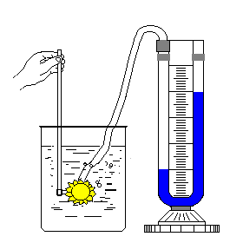
探究实验一：
--------------------------------------------------------------------------------
--------------------------------------------------------------------------------
--------------------------------------------------------------------------------
结论1：
液体内部各处都存在压强存在向各个方向的压强。
结论2：
在液体内同一深度处，液体向各个方向的压强大小相等。

Slide 12
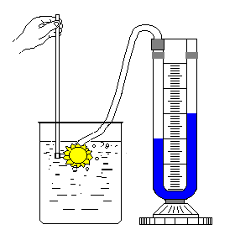
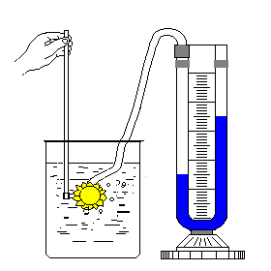
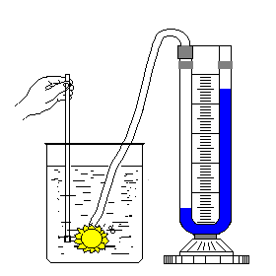
探究实验二：
-------------------
-------------------
----------------
结论3：
液体内部的压强随深度的增加而增大。

Slide 13
探究实验三：
---------------
---------------
在酒精中
在水中
结论4：
液体内部的压强跟液体的密度有关。
当液体深度相同时，液体密度越大，液体内部压强越大。

Slide 14
二、液体内部的压强特点
1.液体内部各处都存在压强。
2.在液体内同一深度不同位置处，液体的压强相等，与探头的方位无关。
3.液体内部的压强随深度的增加而增加。
4.液体内部的压强跟液体的密度有关。

Slide 15
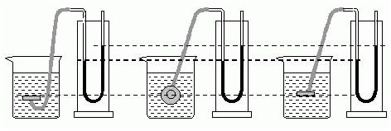
练习：1.某同学用压强计研究液体内部压强的特点时，将压强计的金属盒放入水中同一深度，并将金属盒朝向不同方向，实验结果如图所示。那么，该实验能得出的结论是（ ）
A.在水中深度越大，压强越大
B.不同液体同一深度，压强不相等
C.在水中同一深度，液体向各个方向的压强相等
D.在水中同一深度，液体向各个方向的压强不相等
C

Slide 16
2.在盛满水的容器的侧壁上开有三个小孔，水从小孔中喷出，在如图所示的四幅图中正确的是（ ）
B
3.如图所示，半球形容器中都装满水，在水对容器壁的压力示意图中，正确的是（ ）
D

Slide 17
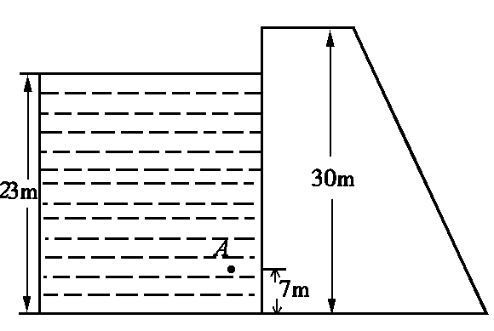
区分深度和高度
深度：液体内一点到上面自由液面的竖直距离。
高度：液体内一点到下面容器底的竖直距离。
A点的深度和高度分别是多少？

Slide 18
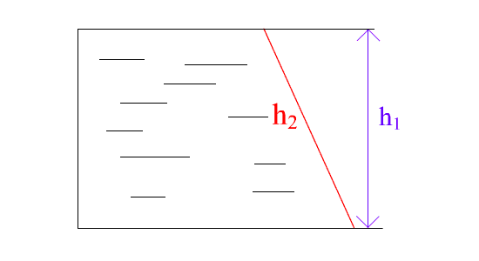
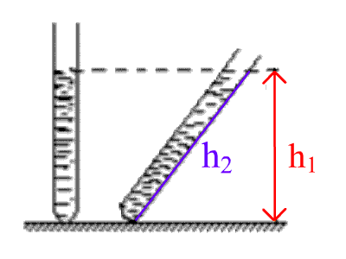
如何理解深度
容器底部的深度是h₁还是h₂？
h1

Slide 19
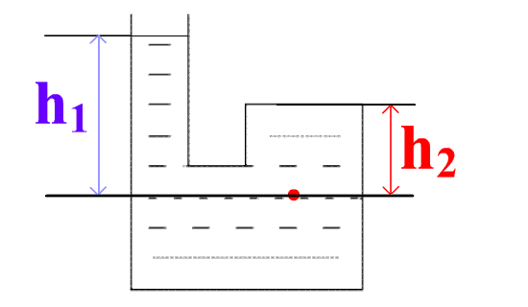
h₁和h₂哪个是图中红点处液体的深度？
h1

Slide 20
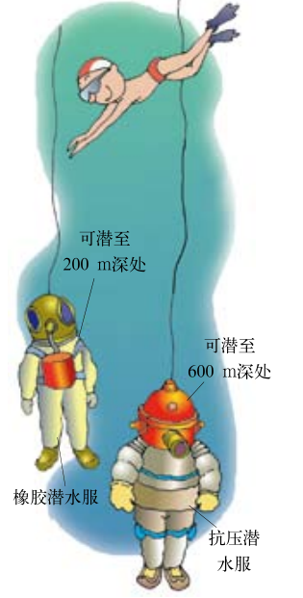
想一想：
水坝为什么上窄下宽？
下潜不同的深度为什么要穿不同的潜水服？

Slide 21
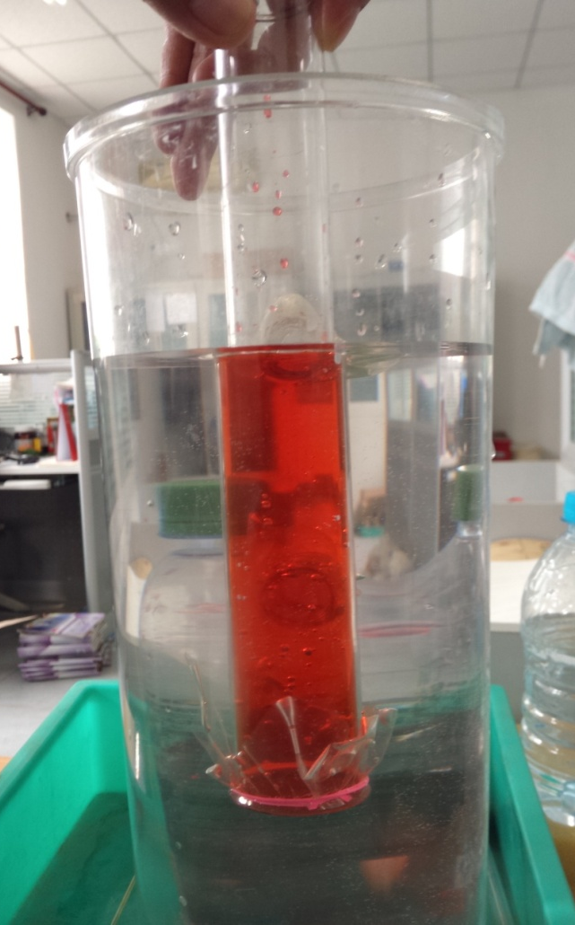
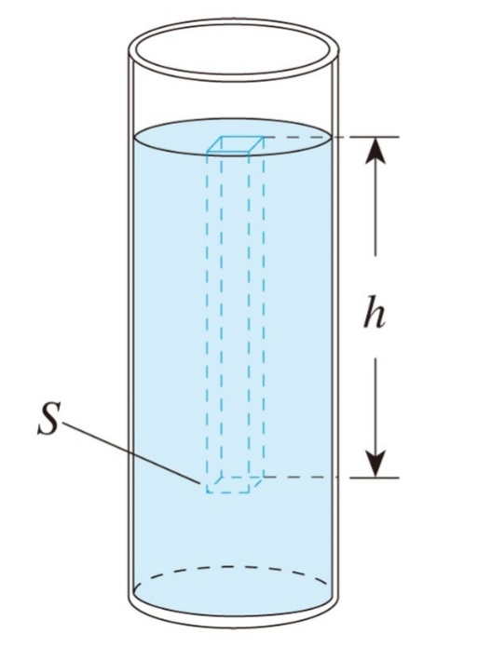
三、液体压强的计算
在容器中装有密度为ρ的液体，计算液体在深度为h处的压强 p。
假想液柱法
假想一段底面积为S，高为h的液柱，其底面所受的液体对其的压强，即为深度为h处的压强 p。

Slide 22
液体压强公式的推导
1.当液体静止时，这个液柱也处于静止状态，所以液柱对平面的压力F一定与此液柱所受重力G的大小相等。
F=G=mg=ρgSh
2.平面受到的压强是多少？
p=F/S=ρgSh/S=ρgh

Slide 23
三、液体压强的计算
p=ρgh
p——液体在任一深度的压强——Pa
ρ——液体的密度—— kg/m³
g——重力常数——9.8N/kg
h——深度—— m
1.公式：
2.说明：
（1）h 指的是深度。即从所研究点到液面的竖直距离。
（2）使用时单位要统一
（3）只适用于静止液体产生的压强
（4）液体内部压强只跟液体密度和深度有关，与液体的质量、体积、重力、容器的底面积、容器形状均无关。

Slide 24
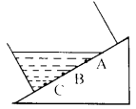
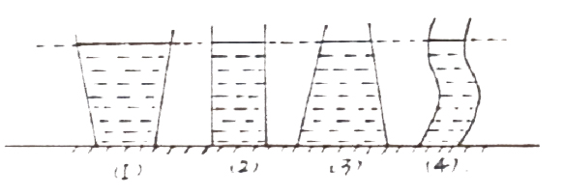
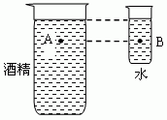
练习
1．如图所示，容器中盛有一定量的水，静止放在斜面上，容器底部A、B、C三点的压强Pa、P_{b}、Pc的大小关系是 _________________。
Pa < P_{b} < Pc
2.如图四个容器内都装有水，且液面都在同一水平面上，则容器底部受到水的压强大小怎样（ ）
A.（1）最大 B.（2）最大 C.（3）最大 D.（4）最大 E. 一样大
E
3．如图所示，A、B两点间的压强关系是( )
A.P_{A}=P_{B} B.P_{A}>P_{B} C.P_{A}<P_{B} D.无法确定
C

Slide 25
练习：杯子中装有120g水，水深10cm，杯子底面积为10cm²,杯子重力为1N。 g＝10 N/kg
求：（1）.桌面受到压强、压力是多少？
（2）.杯子底受到压强、压力是多少？
解：(1)G=mg=120×10⁻³kg×10N/kg=1.2N
F=G+G’=1.2N+1N=2.2N
p=F/S=2.2N/(10×10⁻⁴m²)=2.2×10³ pa
(2)P=ρgh =1.0×10³kg/m³×10N/kg×10×10⁻²m=1.0×10³ pa
F=ps=1.0×10³pa×10×10⁻⁴m²⁼1N
答：(1)(2)略

Slide 26
液体先计算压强再求压力。
1、计算压强公式：
2、计算压力公式：
p =ρgh
F = p S
固体先计算压力再求压强。
1、计算压力公式：
2、计算压强公式：
F=G液体+ G容器
p ＝ F / S

Slide 27
小结
一、液体内部的压强特点
1.液体内部各处都存在压强。
2.在液体内同一深度不同位置处，液体的压强相等，与探头的方位无关。
3.液体内部的压强随深度的增加而增加。
4.液体内部的压强跟液体的密度有关。
二、液体内部的压强公式
p——液体在任一深度的压强——Pa
ρ——液体的密度—— kg/m³
g——重力常数——9.8N/kg
h——深度—— m
1.公式：
p=ρgh

Slide 28
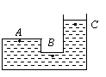
课堂练习
1.如图所示，容器内装水，水面下A、B、C三点，水产生的压强分别为p_{A}、p_{B}、p_{C}，它们按大小排列的顺序是 。
p_{B}>p_{A}>p_{C}

Slide 29
2.如图，不同容器A、B中分别盛有深度相同的盐水和水，则液体对容器底部压强的大小关系为：PA PB (填“>”、“<”、“=”）。
>
盐水
水
h
A
B
3.如图，两管中盛有同种液体，这两个试管底部受到的压强相比较 （ ）
A.甲大 B.乙大
C.一样大 D.无法比较
C
h
甲
乙

Slide 30
4.如图所示的试管内装有一定量的水，当试管竖直放置时，水对管底的压强为p₁；当管倾斜放置时，水对管底的压强为p₂，则（ ）
A．p₁＞p₂ B．p₁＜p₂ C．p₁＝p₂ D．条件不足，无法判断
A
p₁ p₂
5.如图所示的是密闭的装有水的容器，现将其倒过来放置，则水对容器底的压强_________。（填“变大”“变小”或“不变”）
变小

Slide 31
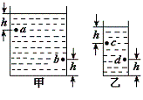
6．甲、乙两个容器都盛有水，两个容器的横截面积不同，水在a、b、c、d四处产生的压强分别为P_{a}、P_{b}、P_{c}、P_{d}，下列关系中正确的是（ ）
A．P_{a} ＜ P_{c}
B．P_{a} ＝ P_{d}
C．P_{b} ＞ P_{c}
D．P_{b} ＝ P_{d}
C

Slide 32
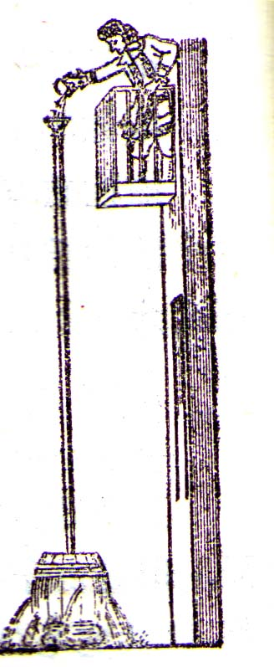
帕斯卡实验
帕斯卡在1648年表演了一个著名的实验，他找来一个大木桶，装满水，盖上盖，封闭好．他在桶盖上插了一根细长的管子，从楼房的阳台上向细管里灌水，结果只用了几杯水就把水桶压破了。

Slide 33
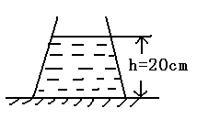
作业计算：
7.质量为0.1千克的容器，底面积为50厘米²，内盛水，放在桌面上，求：（1）容器底面所受液体的压强与压力，
（2）桌面所受的压强与压力。（g=10牛/千克）

Slide 34
8.在水平桌面上放着一个玻璃杯，水面距杯底10cm，水的质量是0.13kg，玻璃杯重0.5N，玻璃杯的底面积是12cm²，求：
(1)水对杯底部的压强。
(2)杯子对桌面的压强。取g=10N/kg
1000Pa
1500Pa

Slide 35
“
THANKS
”

